Slide 1

KoçtaşLive
İçerik, etkileşim ve ticareti birleştiren canlı yayın satış platformu
TEKNOLOJİ KAPTANLARI BAŞVURUSU
Yeni nesil canlı ticaret deneyimi
Notes:
[Sources]
- BOSACase.pdf
- Canlı Yayın Satış CAB Sunumu.pptx
- BT.00.F.20 Mimari Tasarım Dokümanı - Canlı Yayın Satış (1).docx
- Visual on this slide was generated with Microsoft Copilot.

Slide 2
Proje özeti
Mağaza deneyimini dijitale taşıyan ölçülebilir yeni satış kanalı
YENİ HİZMET
İhtiyaç
Çözüm
Stratejik değer
Müşteriler ürün satın almanın yanında deneyim, ilham ve güvenilir bilgi bekliyor. Geleneksel ürün sayfaları, gerçek zamanlı soru-cevap ve uygulamalı anlatım ihtiyacını tek başına karşılamıyor.
Web, iOS ve Android içinde çalışan KoçtaşLive; canlı ürün anlatımı, sohbet, kampanya, sepete ekleme ve satın alma adımlarını tek deneyimde birleştiriyor.
Satış kanallarını çeşitlendiriyor, uygulama kullanımını destekliyor, marketplace satıcılarının görünürlüğünü artırıyor ve içerik performansını sipariş seviyesinde ölçülebilir hale getiriyor.
Canlı içerik → Anlık etkileşim → Ürün keşfi → Sepet → Ölçülebilir satış
Notes:
[Sources]
- BOSACase.pdf, sayfa 1-2
- BT.00.F.20 Mimari Tasarım Dokümanı, Amaç ve Kapsam

Slide 3
Müşteri deneyimi
Tek yayın içinde ilhamdan satın almaya kesintisiz yolculuk
1
2
3
4
5
Yayını keşfet
Canlı katıl
Bilgi al
Avantajı gör
Satın al
Banner, slider, story ve bildirim alanları
Web veya mobil uygulamadan gerçek zamanlı erişim
Ürün anlatımı, chat ve soru-cevap
Yayında tanıtılan kampanyalı ürünler
Ürünü sepete ekle ve siparişi tamamla
Aynı yayın, Koçtaş web ve mobil kanallarının yanında sosyal medya hesaplarına da eş zamanlı aktarılabilir.
Notes:
[Sources]
- BOSACase.pdf, sayfa 1-2
- Canlı Yayın Satış CAB Sunumu, Amaç-Kapsam-Fayda

Slide 4
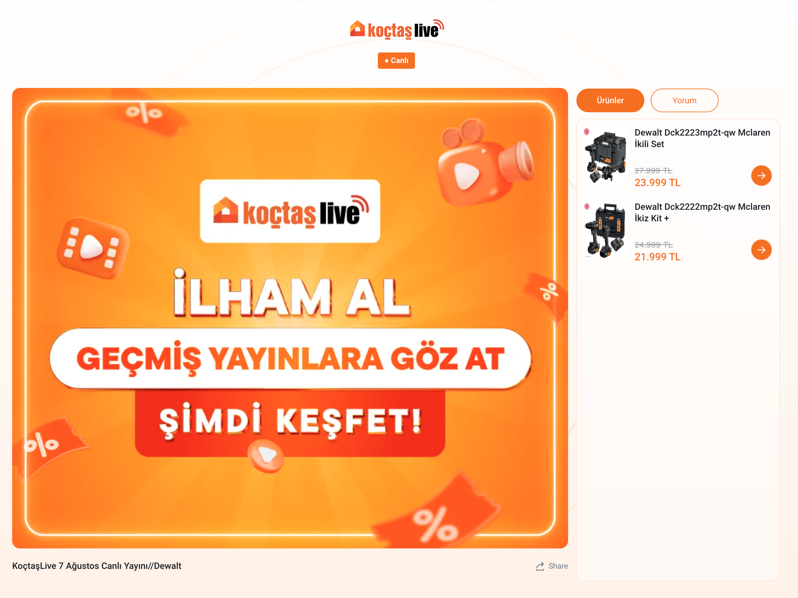
En büyük inovasyon
Canlı yayın, içerikten uçtan uca ölçülebilir ticarete dönüşüyor
Tek deneyim
Canlı anlatım, soru-cevap, kampanya, ürün kartı ve satın alma aynı akışta buluşuyor.
Kanal takibi
Ürün adresindeki querystring parametresi backend tarafından yakalanarak sipariş kalemine canlı yayın kanal bilgisi ekleniyor.
Kurumsal ölçüm
Kanal bilgisi SAP’ye “Canlı Yayın Satış” olarak aktarılıyor ve ilgili raporlarda ayrıştırılabiliyor.
Notes:
[Sources]
- BT.00.F.20 Mimari Tasarım Dokümanı, satır 20-23 ve 110-111
- Visual on this slide was generated with Microsoft Copilot.

Slide 5

Ölçülebilir sonuçlar
6 Ekim 2025 - 3 Şubat 2026 döneminde güçlü ticari ve dijital etki
104
4.770 dk
1,85 Mn TL
6.306
415
Canlı yayın
Yayın süresi
Ciro
Yeni indirme
Satın alma
toplam
toplam
toplam
mobil uygulama
işlem
%28
5.011
daha yüksek ortalama sepet tutarı
sepete ekleme
1,32
6.257 TL → 8.027 TL
dakika başına uygulama indirmesi
Notes:
[Sources]
- BOSACase.pdf, sayfa 3
- Visual on this slide was generated with Microsoft Copilot.

Slide 6
Satış etkisi
Canlı yayın, kısa sürede ürün görünürlüğünü yüksek satış hacmine dönüştürdü
Ürün / örnek | Dönem | Satış | Ciro | Karşılaştırma
Stanley ürünleri | 30 dk canlı yayın | 50 adet | 70.157 TL | Yayın dışı 24 saat: 2 adet / 3.024 TL
Vagonlife yemek kapları | 30 dk canlı yayın | 63 adet | 31.437 TL | Yayın dışı saatler: satış yok
Brita sürahiler | 30 dk canlı yayın | 13 adet | 10.914 TL | Yayın dışı saatler: 1 adet / 1.109 TL
Elektrikli Şömine ND 180ML | 30 dk canlı yayın | 68 adet | 339.932 TL | Güçlü ürün bazlı performans
Bazı ürünlerde satışların %90’dan fazlası yalnızca 30 dakikalık canlı yayın sırasında gerçekleşti.
Notes:
[Sources]
- BOSACase.pdf, sayfa 3-4

Slide 7
Teknik mimari ve güvenli işletim
Bulut canlı yayın altyapısı, Koçtaş dijital kanalları ve kurumsal sistemlerle entegre
Web
Java + Spring
BytePlus Live
Sepet / Sipariş
SAP
Yayın, panel, SDK
iOS
Kanal bilgisi
Canlı Yayın Satış
Swift
Android
Kotlin
Raporlama
Ayrıştırılmış sonuç
Güvenlik: HTTPS, whitelist erişimi ve yönetim panelinde 2FA
Notes:
[Sources]
- BT.00.F.20 Mimari Tasarım Dokümanı, teknik gereksinimler ve raporlama bölümleri

Slide 8
Kuruma sağlanan fayda
Yeni hizmet, çoklu ekiplerde kalıcı dijital yetkinlik oluşturdu
Pazarlama
Dijital kanallar
Satış ve marketplace
Canlı içerik, kampanya ve sosyal medya erişimini aynı plan içinde yönetebilen yeni kanal.
Web ve mobil uygulamalarda etkileşimli, satın almaya bağlı yeni müşteri deneyimi.
Ürün görünürlüğünü ve kısa süreli satış performansını artıran ticari mecra.
SAP ve raporlama
Mağaza ve ürün uzmanları
Müşteri
Siparişlerin canlı yayın satış kanalı olarak ayrıştırılması ve raporlanması.
Ürün bilgisini dijitalde daha geniş müşteri kitlesiyle buluşturma olanağı.
Canlı anlatım, anlık soru-cevap, avantaj ve alışverişi aynı yerde deneyimleme.
KoçtaşLive, içerik üretimi ile ticari performans yönetimini ortak bir zeminde buluşturdu.
Notes:
[Sources]
- BOSACase.pdf, sayfa 1-4
- BT.00.F.20 Mimari Tasarım Dokümanı, kullanıcı grupları ve raporlama

Slide 9
Proje organizasyonu ve iş birlikleri
Çok disiplinli ekip, platform sağlayıcısı ve dış kaynak desteği birlikte çalıştı
11 kişi
Kurum içi ekipler
Teknoloji iş birlikleri
Aktif teknik ve destek ekibi
Dijital Platform
Dijital SAP
Pazarlama
Mobil geliştirme
Test ve analiz
ByteDance / BytePlus
NTT DATA backend geliştirme desteği
9 geliştirme + 2 destek
Proje sponsorluğu ve kurumlar arası koordinasyon
Geliştirme, mimari, mobil, SAP, analiz, test ve destek rolleri ortak hedefte bir araya getirildi.
Üst yönetim desteği • uzman kaynak tahsisi • CAB ve kurumsal onay süreçleri
Notes:
[Sources]
- BT.00.F.20 Mimari Tasarım Dokümanı, Proje Detay Bilgisi
- Canlı Yayın Satış CAB Sunumu, Kaynak ve Zaman Planlaması

Slide 10
Yatırım ve sürdürülebilirlik
Hazır bulut servisinin entegrasyonu ile altyapı yatırımı gerektirmeyen ölçeklenebilir model
12.090 USD
755.061 TL
150.000 dk
500 GB
Platform yatırımı
Kaynak eforu
Streaming paketi
Medya alanı
+ KDV / yıllık lisans
iç + dış kaynak
canlı + VOD + tanıtım
media library
Yatırım yaklaşımı
Ek altyapı maliyeti bulunmuyor.
Yıllık lisans modeli kullanılıyor.
Kapasite aşımında ek alım yapılabiliyor.
Lisans ve bakım maliyeti, ilerleyen yıllar için döviz ve enflasyon etkisiyle değerlendirilmiş.
Notes:
[Sources]
- BT.00.F.20 Mimari Tasarım Dokümanı, Lisans Gereksinimleri ve Bütçe Özeti

Slide 11
Neden KoçtaşLive?
YENİ HİZMET
Canlı içerik ve alışverişi tek deneyimde birleştiren yeni satış kanalı
ÖLÇÜLEBİLİR İNOVASYON
İçerik etkisini sipariş ve SAP seviyesine kadar izleyen kanal kurgusu
KANITLANMIŞ ETKİ
1,85 milyon TL ciro, 6.306 yeni indirme ve %28 daha yüksek sepet tutarı
ÖLÇEKLENEBİLİR MODEL
Web, iOS, Android ve sosyal kanallara yayılan bulut tabanlı yapı
KoçtaşLive
İlhamı etkileşime, etkileşimi satışa dönüştürüyor.
Notes:
[Sources]
- BOSACase.pdf, sayfa 1-4
- BT.00.F.20 Mimari Tasarım Dokümanı

